Slide 1
Revista
Escola Bíblica Dominical
EBD 1

Slide 2
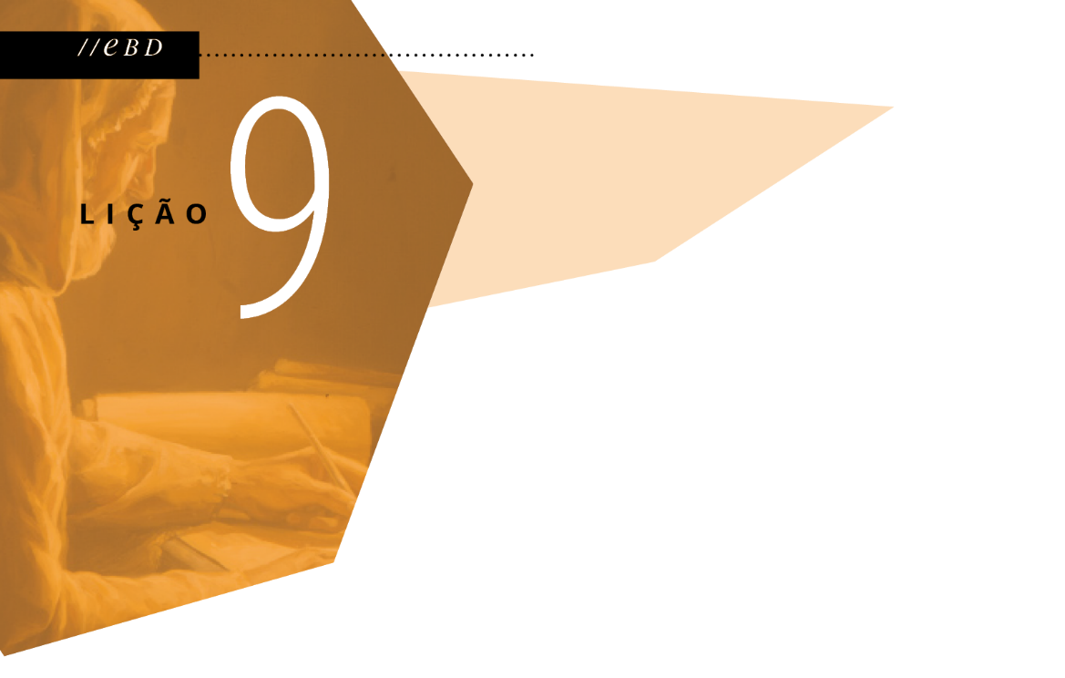
A VISÃO DOS REMIDOS E DO JUÍZO
Texto básico - Apocalipse 14
Texto áureo - Apocalipse 14.13

Slide 3
Três níveis de leitura
Nível histórico
Nível dinâmico
Nível escatológico

Slide 4
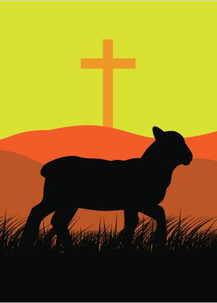
O ajuntamento
O Cordeiro sobre o Monte Sião: o Messias prometido.
Os 144.000 mil convocados pelo Cordeiro: o conjunto dos servos de Deus.
O relato indica simbolicamente a Grande Tribulação.

Slide 5
Tribulacionismo
Pré-tribulacionismo
Mid-Tribulacionismo
Pós-tribulacionismo

Slide 6
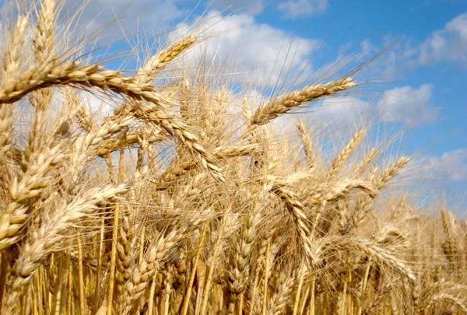
A Cena da colheita
A situação se desenrola com a morte dos seguidores de Jesus.
Após suas mortes, eles aparecem na forma dos vencedores da besta que cantam o Cântico de Moisés e do Cordeiro.
Como resultado, completou-se a ira de Deus.

Slide 7
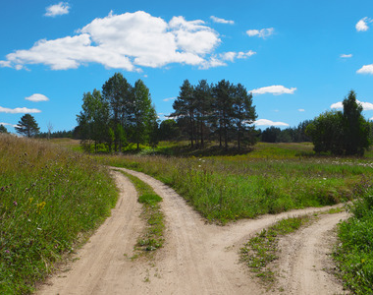
Diante do convite da besta
O caminho um é a aceitação de seu convite. Com isso a pessoa não morre nas mãos da besta, mas morrerá debaixo do juízo do Cordeiro na parousia.
O caminho dois é rejeitar o convite da besta, e morrer sob suas mãos, mas ressuscitar para a glória quando Jesus retornar.

